Slide 1
FUNDAMENTOS DE ARQUITECTURA
BUENAS PRACTICAS

Slide 2
REPASO DE PATRONES
Singleton (Unica entrada a un recurso)
Facade (Proxy)
Abastract Factory (Construccion de objetos)
Adapter (Interfaz adaptable)
Repository (Facade + CRUD<T>)

Slide 3
Buenas practicas de desarrollo
SOLID (Single responsibility, Open-closed, Liskov substitution, Interface segregation and Dependency inversion)
Representa cinco principios básicos de la programación orientada a objetos y el diseño. Cuando estos principios se aplican en conjunto es más probable que un desarrollador cree un sistema que sea fácil de mantener y ampliar en el tiempo. Los principio SOLID son guías que pueden ser aplicadas en el desarrollo de software para eliminar código sucio provocando que el programador tenga que refactorizar el código fuente hasta que sea legible y extensible

Slide 4
Inicial | Significado (acrónimo) | Concepto
S | SRP | Principio de Única Responsabilidad (Single responsibility principle)la noción de que un objeto solo debería tener una única responsabilidad.
O | OCP | Principio Abierto/Cerrado la noción de que las “entidades de software … deben estar abiertas para su extensión, pero cerradas para su modificación”.
L | LSP | Principio de sustitución de Liskov la noción de que los “objetos de un programa deberían ser remplazables por instancias de sus subtipos sin alterar el correcto funcionamiento del programa”. Ver también diseño por contrato.
I | ISP | Principio de Segregación de la Interface (Interface segregation principle) la noción de que “muchas interfaces cliente específicas son mejores que una interfaz de propósito general.”⁵
D | DIP | Principio de Inversión de Dependencia (Dependency inversion principle) la noción de que uno debería “Depender de Abstracciones. No depender de concreciones.”⁵ La Inyección de Dependencias es una de los método que siguen este principio.

Slide 5
Principio de Única Responsabilidad
Una clase debería tener sólo una razón para cambiar
Cada responsabilidad es el eje del cambio
Para contener la propagación del cambio, debemos separar las responsabilidades.
Si una clase asume más de una responsabilidad, será más sensible al cambio.
Si una clase asume más de una responsabilidad, las responsabilidades se acoplan.

Slide 6
Principio Abierto/Cerrado
El Principio de Abierto-Cerrado, del inglés “The Open-Close Principle (OCP)”, nos viene a decir que cualquier entidad software (clases, módulos, funciones, etc.) debe de estar abierta para ser extendida en funcionalidad pero cerrada para ser modificada. Es decir, una clase que cumpla con OCP tiene estas dos características:
La funcionalidad del módulo puede extenderse en base a los cambios que requiera el sistema.
Extender la funcionalidad de un componente no implica cambios en el código fuente de ese módulo en si mismo.

Slide 7
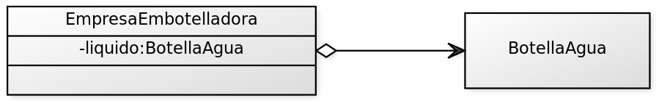
La forma más común de seguir el principio OCP es usar interfaces o clases abstractas de las que dependen implementaciones concretas. De esta forma puede cambiarse la implementación de la clase concreta manteniéndose la interfaz intacta.
Ejemplo
Tenemos una empresa que desde sus comienzos ha estado vendiendo agua embotellada, y su programa informático tenía esta forma
Ahora ha surgido una oportunidad de negocio y quiere empezar a vender botellas de té helado, por lo que necesita un cambio en su modelo.

Slide 8
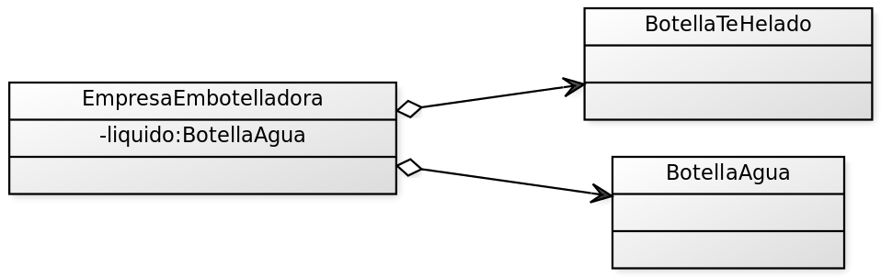
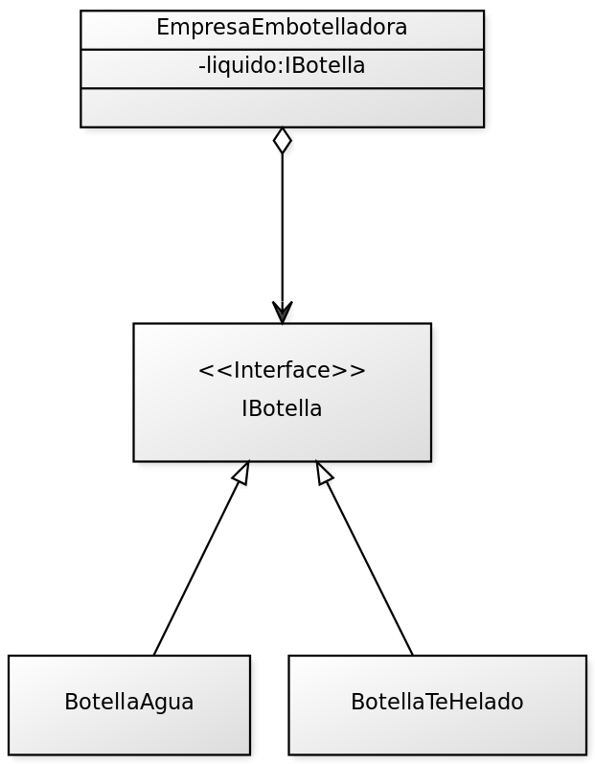
Primera aproximación
Pero implicaría realizar cambios en la empresa, que tiene que aprender a comunicarse con el nuevo tipo de botella, que probablemente sea muy parecida a la anterior.
Implementación OCP
Seguir este principio ayuda a que nuestros sistemas sean más mantenibles en el tiempo y soporten mejor los cambios, aunque ante todo hay que usar el sentido común. Un uso excesivo de interfaces reducirá la productividad y la legibilidad del código

Slide 9
Principio de sustitución de Liskov
Es un principio de la programación orientada a objetos. y puede definirse como: Cada clase que hereda de otra puede usarse como su padre sin necesidad de conocer las diferencias entre ellas. En lenguaje mas formal: si S es un subtipo de T, entonces los objetos de tipo T en un programa de computadora pueden ser sustituidos por objetos de tipo S (es decir, los objetos de tipo S pueden ser sustitutos de objetos de tipo T), sin alterar ninguna de las propiedades deseables de ese programa (la corrección, la tarea que realiza, etc.)
Las subclasses deben comportarse adecuadamente cuando sean usadas en lugar de sus clases base.

Slide 10
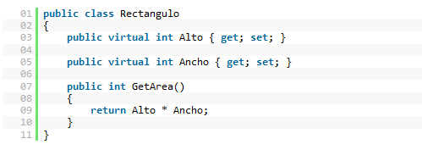
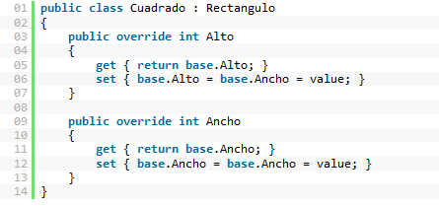
Principio de sustitución de Liskov
Vamos a utilizar un ejemplo típico en programación, el del rectángulo y el cuadrado.

Slide 11
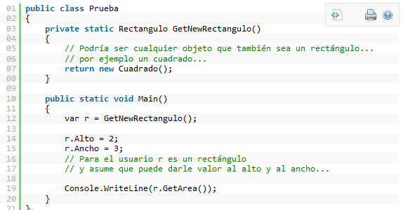
Principio de sustitución de Liskov
Hagamos una prueba:
Pero el usuario se sorprende y se vuelve loco al ver que el área le da 9 en vez de 6 que era el resultado esperado

Slide 12
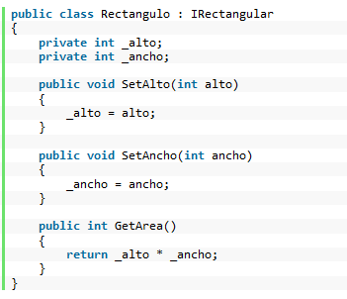
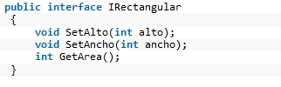
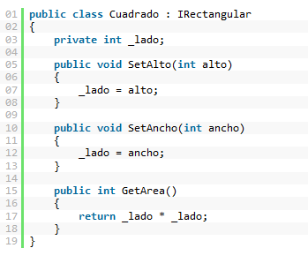
Principio de sustitución de Liskov
Solucion

Slide 13
Principio de Segregación de la Interface
Este principio nos habla de las interfaces pesadas o contaminadas, esas que tienen una gran cantidad de métodos. Si un cliente implementa esa interface pues tendrá que declarar métodos que no necesita y los cuales estarán evidentemente vacíos.
A continuación veremos la utilidad de ISP y su significado, una vez que identifiquemos qué es una interfaz "pesada" y qué problemas lleva asociados.

Slide 14
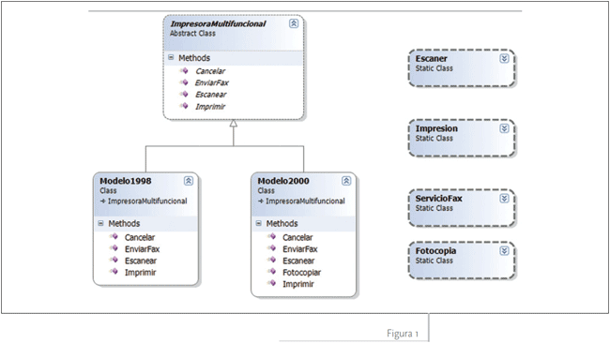
Principio de Segregación de la Interface
Interfaz Pesada

Slide 15
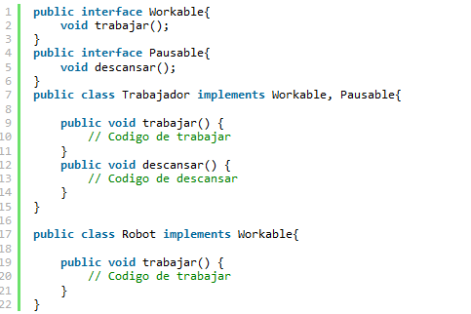
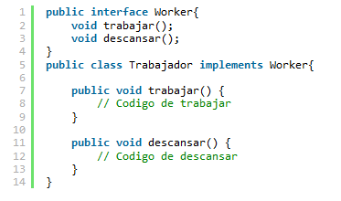
Principio de Segregación de la Interface
Interfaz Segregada
Como vemos hemos separado las interfaces, nuestro trabajador implementara las dos necesarias para el y el robot solo la que necesita en este caso la de trabajar().

Slide 16
Principio de Inversión de Dependencia
Cuando tenemos asociaciones en nuestro sistema con el objetivo de realizar un tarea o de cumplir un objetivo, aparece la necesidad de usar partes dentro de partes para realizar esto, es aquí donde entra en acción la dependencia. Una cosa depende o se ayuda de otra para realizar el trabajo o parte de este
Este principio establece que los módulos de alto nivel de un software no deben depender de módulos de bajo nivel, sino que ambos deben depender de abstracciones. De esta forma, se reduce el acoplamiento entre los componentes del software.

Slide 17
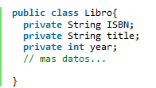
Principio de Inversión de Dependencia
Ejemplo
Tenemos una entidad o clase que queremos persistir, ahora bien podemos usar por ejemplo una clase Libro

Slide 18
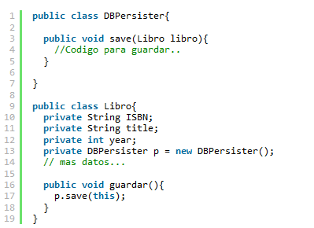
Principio de Inversión de Dependencia
Usaremos un clase persistidora(bajo nivel) que nos permita guardar un objeto libro en una base de datos:

Slide 19
Principio de Inversión de Dependencia
La clase Libro usara este persistidor internamente para realizar el trabajo de enviar la información de un objeto libro a la bd. Pero aquí nos llega el inconveniente de si luego quiero guardar la información del libro en un archivo xml por ejemplo tengo una dependencia basada en una clase concreta y no en una abstracción.

Slide 20
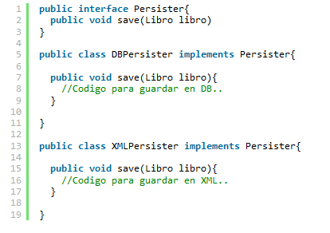
Principio de Inversión de Dependencia
Aplicando la Inversion de Dependencia
Rediseñando esta pequeña estructura aplicaremos una abstracción ya sea con una Interface o clase abstracta. En este caso usaremos un Interface llamada Pesister que nos especifique los métodos necesarios para la abstracción y después dos clases que la implementen.

Slide 21
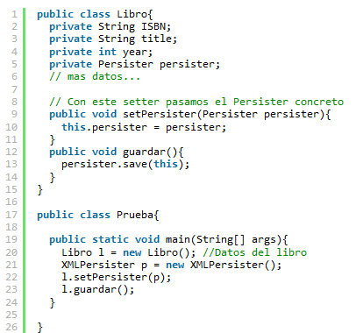
Principio de Inversión de Dependencia
Ahora en vez de una clase concreta usaremos una interface dentro de la clase Libro y luego desde afuera le pasamos al Libro la implementación necesaria, sea la de DBPersister o la XMLPersister.
Aquí Libro es nuestra clase de nivel alto y los persistidores nuestras clases de nivel bajo y basándonos en una abstracción llamada Persister aplicamos este principio.

Slide 22
IoC - Inversión de Control
El principio establece una diferenciación entre el concepto de biblioteca y framework, definiendo el primero como un simple conjunto de clases, métodos y funciones que son invocadas por el flujo del programa y que posteriormente devuelven el control a éste (control normal) y el segundo como un diseño más abstracto y elaborado que se encargará, en algún momento, de invocar el código que el programador se encargue de codificar (inversión de control).
Eljemplo: un control normal sería un simple programa secuencial de consola en el que el programa va solicitando datos al usuario y realizando operaciones (cálculos, visualización por pantalla) al recibir las respuestas. Un programa que aplica una inversión de control, sin embargo, se podría representar como una ventana compuesta por cajas de texto, etiquetas y botones. El Framework, en este caso, expondría un bucle de espera que detectaría la emisión de eventos, como la pulsación de un botón, momento en el cual se ejecutaría el código de usuario. El Framework invocará nuestro código en lugar de realizar la operación contraria.

Slide 23
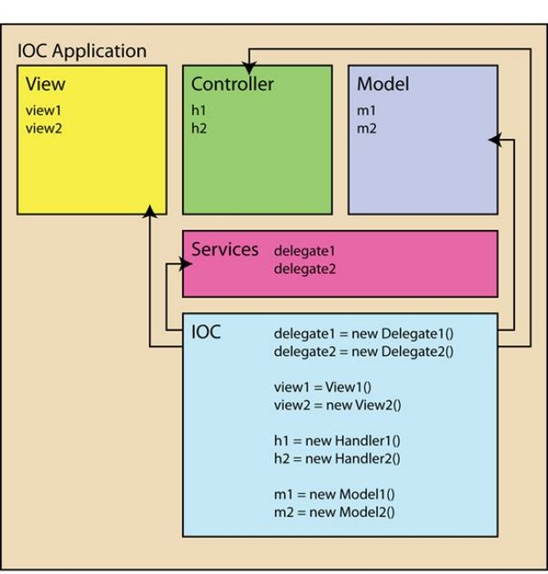
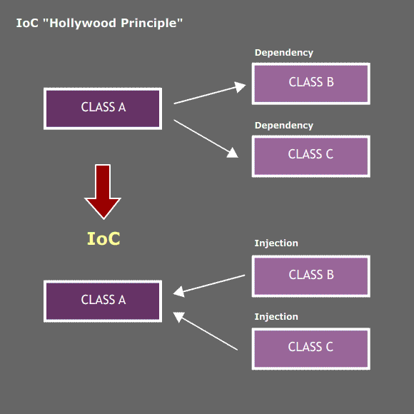
IoC - Inversión de Control (2)
NO ME LLAMES … YO TE LLAMO!

Slide 24
INYECCION DE DEPENDENCIA
La inyección de dependencias es un patrón de diseño que nos permite construir software con poco acoplamiento. Básicamente, el patrón funciona con un objeto que se encarga de construir las dependencias que una clase necesita y se las suministra, de ahí el término “inyección”. Esto implica que la clase ya no crea directamente los objetos que necesita, sino que los recibe de otra clase. Imaginemos que tenemos una clase A que necesita usar otra clase B. Si en vez de hacer una dependencia directa de la clase B, creamos una interfaz B, esto significa que podemos cambiar la implementación de la clase B muchas veces sin afectar la clase A ya que no dependerán directamente. La imagen a continuación es una diagrama en notación UML que explica lo anteriormente mencionado.

Slide 25
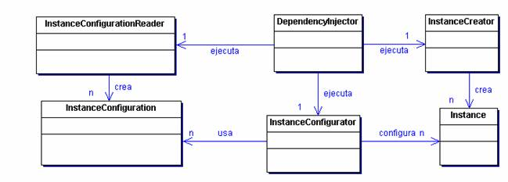
INYECCION DE DEPENDENCIA (2)
Ejemplo:
Imaginemos que estamos haciendo un videojuego en cual tenemos un personaje que es un robot, este robot puede realizar acciones de diferentes maneras, por lo cual su cabeza puede ser conectada a infinidad de cuerpos distintos.

Slide 26
INYECCION DE DEPENDENCIA (3)
Aproximaciones:
Una clase base Robot con un atributo cuerpo, crear varias clases asignando un atributo Cuerpo diferente en el constructor
Una clase Robot con un atributo enumeración que le permita cambiar de cuerpo
Muchas clases cuerpo que heredan de una clase Robot
Sin embargo a la final la responsabilidad del cuerpo y de la cabeza sigue siendo confusa, otro de mis principios favoritos de Diseño Orientado a Objetos es de “Single Responsability”
¿Qué hacer? Inyección de dependencias. Que sucede cuando te inyectan algo, ¿una vacuna por ejemplo? Depositan nuevos componentes en tu cuerpo, que pueden modificar el funcionamiento, sin que esto implique que vuelvas a nacer.

Slide 27
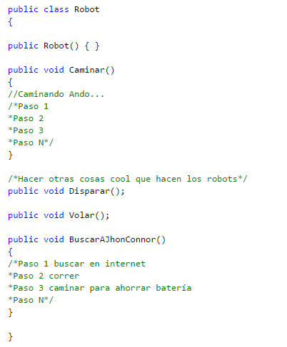
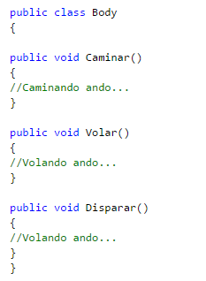
INYECCION DE DEPENDENCIA (4)
Primera Aproximación

Slide 28
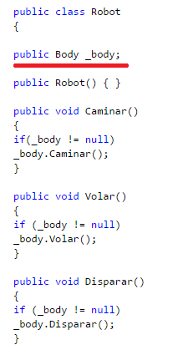
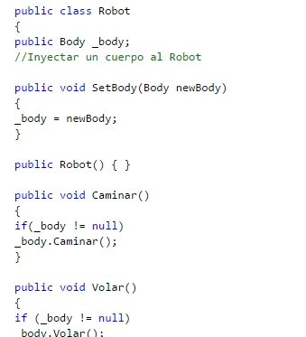
INYECCION DE DEPENDENCIA (5)
Inyeccion

Slide 29
INYECCION DE DEPENDENCIA (6)
Inyeccion

Slide 30
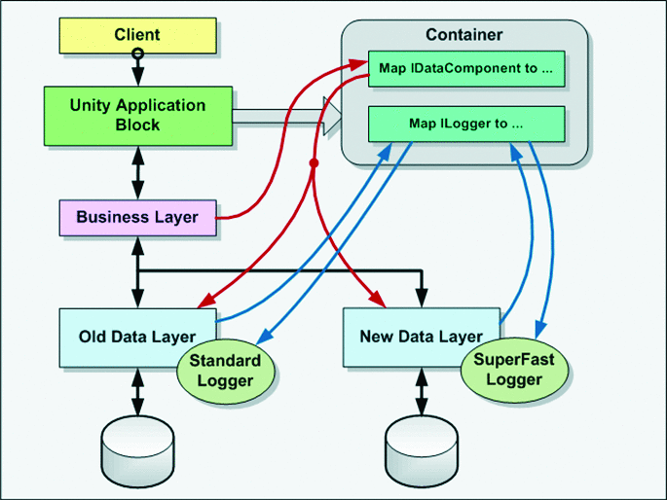
DIP – IoC - DI
IoC: Delegación de Fabricación
DIP: Diseño de estructura desacoplado
DI: Diseño de comportamiento desacoplado.

Slide 31
GRASP
En diseño orientado a objetos, GRASP son patrones generales de software para asignación de responsabilidades, es el acrónimo de "GRASP (object-oriented design General Responsibility Assignment Software Patterns)". Aunque se considera que más que patrones propiamente dichos, son una serie de "buenas prácticas" de aplicación recomendable en el diseño de software.

Slide 32
Experto en información
El GRASP de experto en información es el principio básico de asignación de responsabilidades. Nos indica, por ejemplo, que la responsabilidad de la creación de un objeto o la implementación de un método, debe recaer sobre la clase que conoce toda la información necesaria para crearlo. De este modo obtendremos un diseño con mayor cohesión y así la información se mantiene encapsulada (disminución del acoplamiento).
Problema ¿Cuál es el principio general para asignar responsabilidades a los objetos? Solución Asignar una responsabilidad al experto en información. Beneficios Se mantiene el encapsulamiento, los objetos utilizan su propia información para llevar a cabo sus tareas. Se distribuye el comportamiento entre las clases que contienen la información requerida. Son más fáciles de entender y mantener.

Slide 33
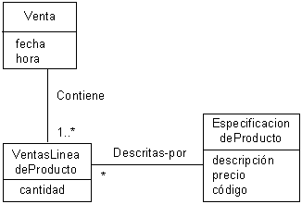
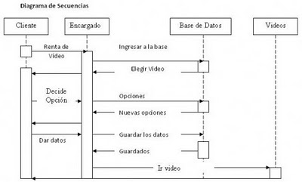
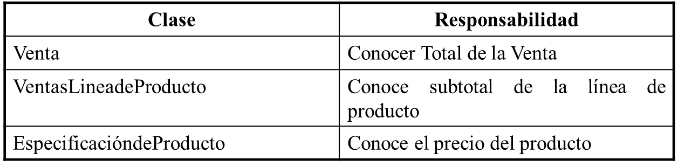
Experto en información (2)
Como identificarlos?

Slide 34
Creador
El patrón creador nos ayuda a identificar quién debe ser el responsable de la creación (o instanciación) de nuevos objetos o clases.
La nueva instancia deberá ser creada por la clase que:
Tiene la información necesaria para realizar la creación del objeto, o
Usa directamente las instancias creadas del objeto, o
Almacena o maneja varias instancias de la clase
Contiene o agrega la clase.
Una de las consecuencias de usar este patrón es la visibilidad entre la clase creada y la clase creador. Una ventaja es el bajo acoplamiento, lo cual supone facilidad de mantenimiento y reutilización La creación de instancias es una de las actividades más comunes en un sistema orientado a objetos. En consecuencia es útil contar con un principio general para la asignación de las responsabilidades de creación. Si se asignan bien, el diseño puede soportar un bajo acoplamiento, mayor claridad, encapsulación y reutilización.

Slide 35
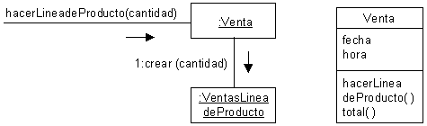
Creador (2)
Una Venta (en realidad, agrega) muchos objetos VentasLIneadeProducto. Es por esto que Venta es la clase idónea para asumir la responsabilidad de crear las instancias de VentaLineadeProducto. Esta asignación de responsabilidad requiere definir en Venta un método para hacerLineadeProducto

Slide 36
Controlador
El patrón controlador es un patrón que sirve como intermediario entre una determinada interfaz y el algoritmo que la implementa, de tal forma que es la que recibe los datos del usuario y la que los envía a las distintas clases según el método llamado.
Este patrón sugiere que la lógica de negocios debe estar separada de la capa de presentación, esto para aumentar la reutilización de código y a la vez tener un mayor control.
Se recomienda dividir los eventos del sistema en el mayor número de controladores para poder aumentar la cohesión y disminuir el acoplamiento.

Slide 37
Controlador (2)
Articulo ID
Cantidad
Presiona Botón
Introducir
Articulo
Etc...
:Cajero
actionPerfomed(actionEvent)
Capa Interfaz
:JFrameVenta
introducirArticulo(articuloID,cant)
Capa Dominio
:???????
IntroduccirArticulo(id,cantidad)
:Registro
IntroduccirArticulo(id,cantidad)
:ProcesarVentaManejador

Slide 38
Alta cohesión y bajo acoplamiento
Los conceptos de cohesión y acoplamiento no están íntimamente relacionados, sin embargo se recomienda tener un mayor grado de cohesión con un menor grado de acoplamiento. De esta forma se tiene menor dependencia y se especifican los propósitos de cada objeto en el sistema.
Alta cohesión Nos dice que la información que almacena una clase debe de ser coherente y debe estar (en la medida de lo posible) relacionada con la clase

Slide 39
Cohesion
Cohesión Coincidente: El módulo realiza múltiples tareas, sin ninguna relación entre ellas.
Cohesión Lógica: El módulo realiza múltiples tareas relacionadas, pero, en tiempo de ejecución, sólo una de ellas será llevada a cabo.
Cohesión Temporal: Las tareas llevadas a cabo por un módulo tienen, como única relación "que deben ser ejecutadas al mismo tiempo".
Cohesión de Procedimiento: La única relación que guardan las tareas de un módulo es que corresponden a una secuencia de pasos propia del “producto”.
Cohesión de Comunicación: Las tareas corresponden a una secuencia de pasos propia del “producto” y todas afectan a los mismos datos.
Cohesión de Información: Las tareas llevadas a cabo por un módulo tienen su propio punto de arranque, su codificación independiente y trabajan sobre los mismos datos. El ejemplo típico: OBJETOS
Cohesión Funcional: Cuando el módulo ejecuta una y sólo una tarea, teniendo un único objetivo a cumplir, se dice que tiene Cohesividad Funcional.

Slide 40
Cohesion (2)
En cuanto al diseño de objetos, la cohesión (o de manera más especifica la cohesión funcional) es una medida de fuerza con la que se relacionan y del grado de focalización de las responsabilidades de un elemento. Un elemento con responsabilidad altamente relacionada, y que no hace una gran cantidad de trabajo, tiene alta cohesión.
A menudo, las clases con baja cohesión representan un “grano grande” de abstracción, o se les ha asignado responsabilidades que debería haberse delegado en otros objetos.

Slide 41
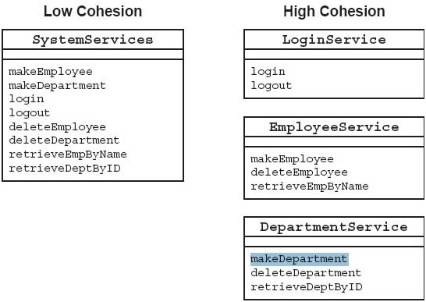
Cohesion

Slide 42
Bajo acoplamiento
Es la idea de tener las clases lo menos ligadas entre sí que se pueda. De tal forma que en caso de producirse una modificación en alguna de ellas, se tenga la mínima repercusión posible en el resto de clases, potenciando la reutilización, y disminuyendo la dependencia entre las clases
Acoplamiento de Contenido: Cuando un módulo referencia directamente el contenido de otro módulo. (En lenguajes de alto nivel es muy raro)
Acoplamiento Común: Cuando dos módulos acceden (y afectan) a un mismo valor global.
Acoplamiento de Control: Cuando un módulo le envía a otro un elemento de control que determina la lógica de ejecución del mismo.

Slide 43
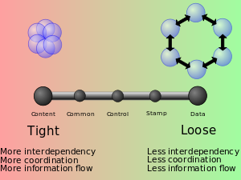
Bajo acoplamiento

